Slide 1
Прием синквейна на занятиях английского языка
Муниципальное учреждение дополнительного образования «Дом детского творчества» п. Чульман Нерюнгринского района
Обобщение опыта
по технологии развития критического мышления
Педагог доп.образования
Ланкина Наталья Львовна
2017 год

Slide 2
Выразительность речи
П
Р
О
Б
Л
Е
М
А
Способность к творческому саморазвитию
Неумение критически работать с информацией

Slide 3
Обучающийся должен:
Овладеть системой коммуникативных навыков;
Уметь уравновешивать в своем сознании разные точки зрения;
Сочетать активный и интерактивный процессы;
Проверять отдельные идеи на возможность их использования;
Переоценивать, переосмысливать понятия, различную информацию, использовать их самостоятельно.

Slide 4
Главная цель
применения ТРКМ:
развитие интеллектуальных и познавательно-творческих способностей обучающегося, позволяющих ему учиться самостоятельно.

Slide 5
Критические мыслители
личность
осознающая собственное «Я»
объективная
логичная
эмпатичная
рефлексивная
толерантная
пргнозтичная
любознательная
владеющая культурой работы с информацией

Slide 6
Синквейн - это
жанр стихов в современной поэзии
дидактический прием ТРКМ
познавательно - творческое саморазвитие
умение красиво и нетрадиционно выражать свои мысли
овладение УУД

Slide 7
Синквейн полезен в качестве
1
Инструмента для синтезирования сложной информации;
2
Способа оценки понятийного багажа учащихся;
3
Средства развития творческой выразительности

Slide 8
Синквейн позволяет педагогу решить несколько задач.
Изменить атмосферу в классе, сделать её комфортной
Сделать её творческой и продуктивной
Проверить, как ученики запомнили важнейшие понятия темы

Slide 9
Алгоритм составления синквейна
1
строка
Выражение сущности темы одним словом, обычно именем существительным
2
строка
Описание темы в целом в двух словах, как правило именами прилагательными
3
строка
Описание действий в рамках темы тремя словами, обычно глаголами
4
строка
Фраза из четырех слов, выражающая личное отношение к данной теме
5
строка
Одно слово, являющееся синонимом к первому на эмоционально-образном или философско-обобщенном уровне.

Slide 10
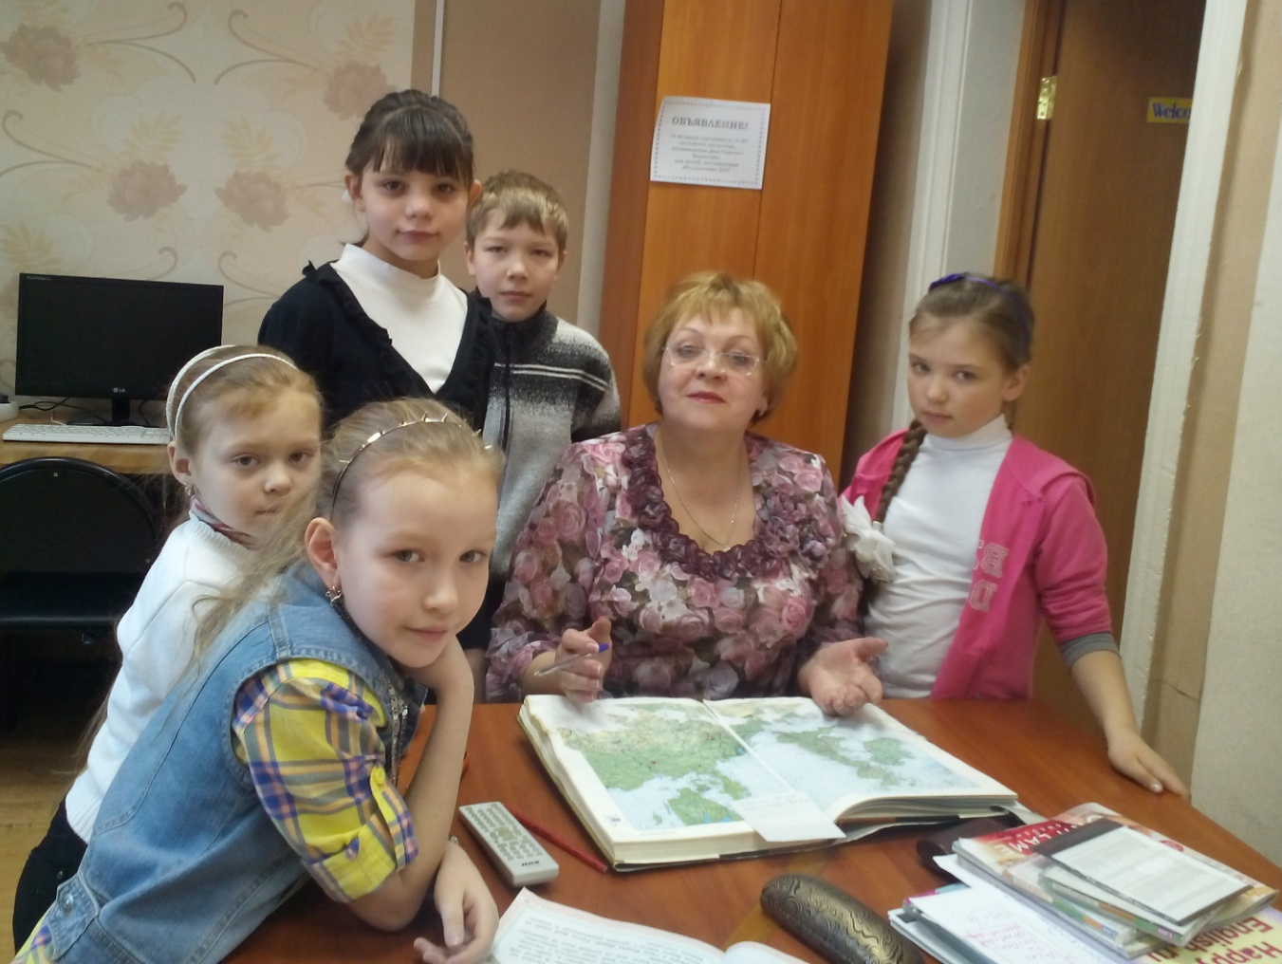
Опыт применения синквейнов на занятиях в группах английского языка

Slide 11
Вариации синквейнов. Традиционный
English | Английский
Interesting, useful | Интересный, полезный
To learn, to read, to create | Познавать, читать, творить
I want to speak well | Я хочу хорошо говорить
Career | Карьера

Slide 12
Вариации синквейнов.
Обратный
Granny | Бабуля | Saint
Kind, pretty | Добрая, милая | I value her, am proud
Cooks, knits, sews | Готовит, вяжет, шьёт | Cooks, knits, sews
I value her, am proud | Я ценю ее и горжусь | Kind, pretty
Saint | Святая | Granny
Brother | Брат | Shield
Cool, strong | Крутой, сильный | I am proud of him
Help, teach, stand by | Помогает, учит, защищает | Help, teach, stand by
I am proud of him | Гордость – мой брат | Cool, strong
Shield | Щит | Brother

Slide 13
Вариации синквейнов.
Зеркальный
Fox | Лиса
Red, cunning | Рыжая, хитрая
Hunting, stealing, catching | Охотясь, крадя, утаскивая
Beautiful forest cheat | Лесная красавица-плутовка
Animal | Животное
Animal | Животное
Beautiful forest cheat | Лесная красавица-плутовка
Hunting, stealing, catching | Охотясь, воруя, утаскивая
Red, cunning | Рыжая, хитрая
Fox | Лиса

Slide 14
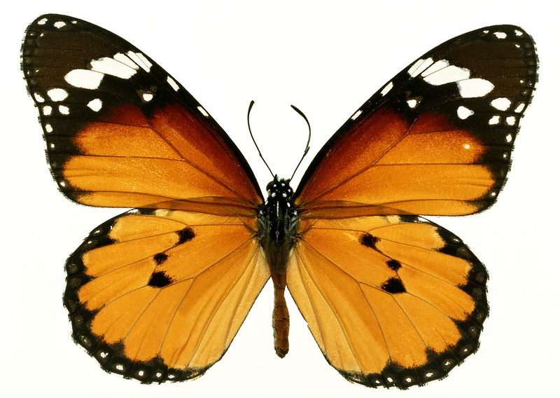
Вариации синквейнов.
Бабочка
A boy | A car
Cool, strong | Speed, cool
Stands by, play, help | Drive, help, save
I am always cool | I want a car
Fighter | A present
Мальчик | Машина
Крутой, сильный | Скоростная, крутая
Защищает, играет, помогает | Возит, удивляет, забавляет
Я всегда во всем крутой | Я хочу машину
Боец | Подарок

Slide 15
Вариации синквейнов. Венок
Трой
Умный, крутой
Умеет, говорить, пользоваться
Он может выращивать деревья
Гений
Гений
Креативный, трудолюбивый
Знает, помогает, действует
С хорошим чувством юмора
Мой друг
Гений
Умный, музыкальный
Играет на пианино, гитаре
Читает стихи до утра
Трой
Мальчик
Английский, японский
Будет, играть, лазить танцевать
Будет в этом преуспевать
Гений
Мальчик
Неспособный, слабый
Не может лазить по деревьям
Я верю в него
Трой

Slide 16
Пример работы с текстом
«90-летие поселка Чульман»

Slide 17
Пример работы с текстом
«90-летие поселка Чульман»
1. Town
Memorial, traditional
Gave, put, is
It’s a good tradition
Chulman
2. I
Park, church
Born, be fond of, learn
It is the best
Citizen
3. Utersney
Famous, wild
Called, lived, hoped
All built the BAM
Chulman
4. Airport
Annual, unique
Welcome, fly, swim
It’s in my heart
Nakhot
5. Forest
Wild, rich
Protect, be proud of
It is my Yakutya
Taiga
6. Town
Park, church
Called, lived, hoped
It’s in my heart
Taiga

Slide 18
Пример работы с текстом
«90-летие поселка Чульман»
1. Город
Памятник, война
Давать, быть, возлагать
Это хорошая традиция
Чульман
2. Я
Парк, церковь
Родиться, любить, изучать
Он самый лучший
Гражданин
3. Утесный
Известный, дикий
Назвали, жили, надеялись
Все строили БАМ
Чульман
4. Аэропорт
Ежегодный, уникальный
Добро пожаловать, гостить
Он в моем сердце
Нахот
5. Лес
Дикий, богатый
Гордиться, защищать, знать
Это моя Якутия
Тайга
6. Город
Парк, церковь
Назвали, жили, надеялись
Он в моем сердце
Тайга

Slide 19
Спасибо за внимание!

